Slide 1
K poválečnému vývoji
Om utvikling etter krigen

Slide 2
1945-1946-1947
Antall titler vokser, prosa a dikt
- forfatterstreik (Tarjei Vesaas)
- Naziforfulgte (Odd Nansen)
-emigranter kommer hjem (Johan Borgen)

Slide 3
Odd Nansen (1901 – 1973) 1942 – 1945 internován v Sachsenhausenu Svědkem obsazení Prahy 15.3.39 Fra dag til dag (dagbok)

Slide 4
50-årene
venting på modernisme
Torborg Nedraas 1906 – 1987: bøkene om Herdis
Bak skapet står øksen – noveller (1945)
Før det ringer tredje gang – noveller (1945)
Av måneskinn gror det ingenting – roman (1947)
Trylleglasset – noveller (1950)
De varme hendene – roman (1952)

Slide 5
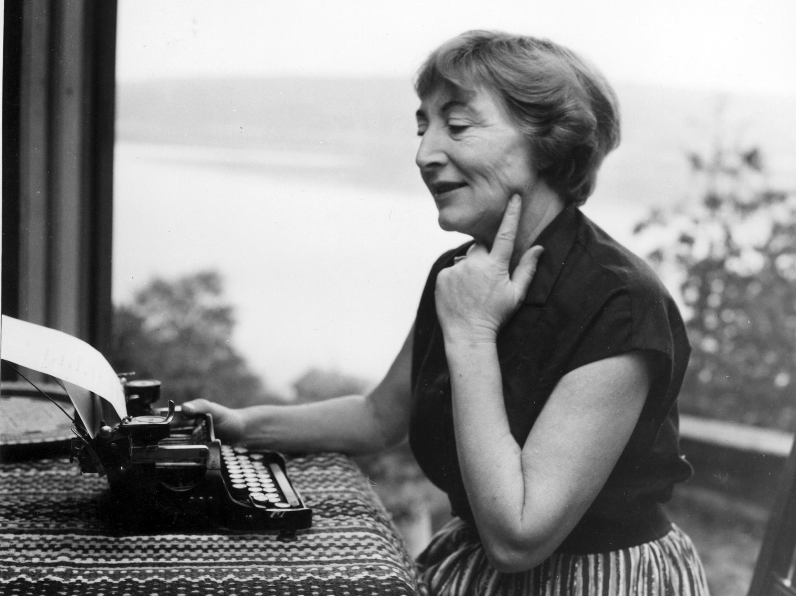

Slide 6
Agnar Mykle 1915 - 1993
Lasso rundt fru Luna
Sangen om den røde rubin

Slide 7
1966
Profil – gruppen, Profil-generasjonen
Tidsskriftet ble oppfattet som talerør for en ny generasjon, og de mest kjente forfatterne som er assosiert med den såkalte Profil-kretsen, er Jan Erik Vold, Dag Solstad, Espen Haavardsholm, Liv Køltzow, Tor Obrestad, Eldrid Lunden og Paal-Helge Haugen. Tidsskriftet opphørte etter noen år.

Slide 8
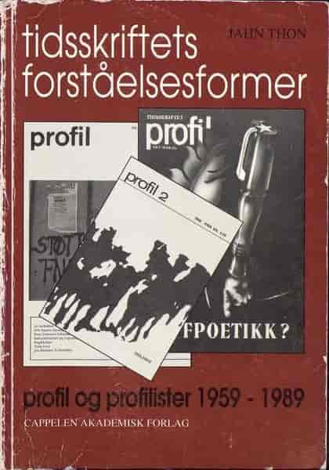

Slide 9
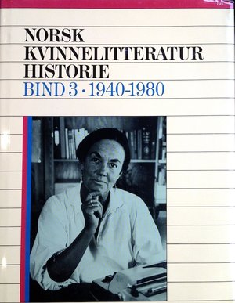
70-årene
Et tiår full av reformer
Kvinnelitteratur i fokus

Slide 10
Kvinnelige forfattere
Liv Køltzow
Herbjørg Wassmo
Bjørg Vik

Slide 11
80-årene
A/ tradisjon og Oslo:
Lars Saabye Christensen, f. 1953
Beatles 1984
Poloviční bratr 2001 (Halvbroren)
B/ Spenningsbøker
Jon Michelet (krigen),
Gunnar Staalesen (krimi)
C/ Scifi
Tor Åge Bringsværd, f. 1939

Slide 12
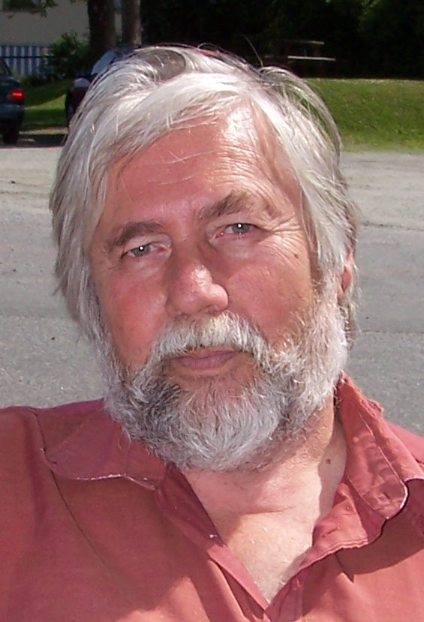
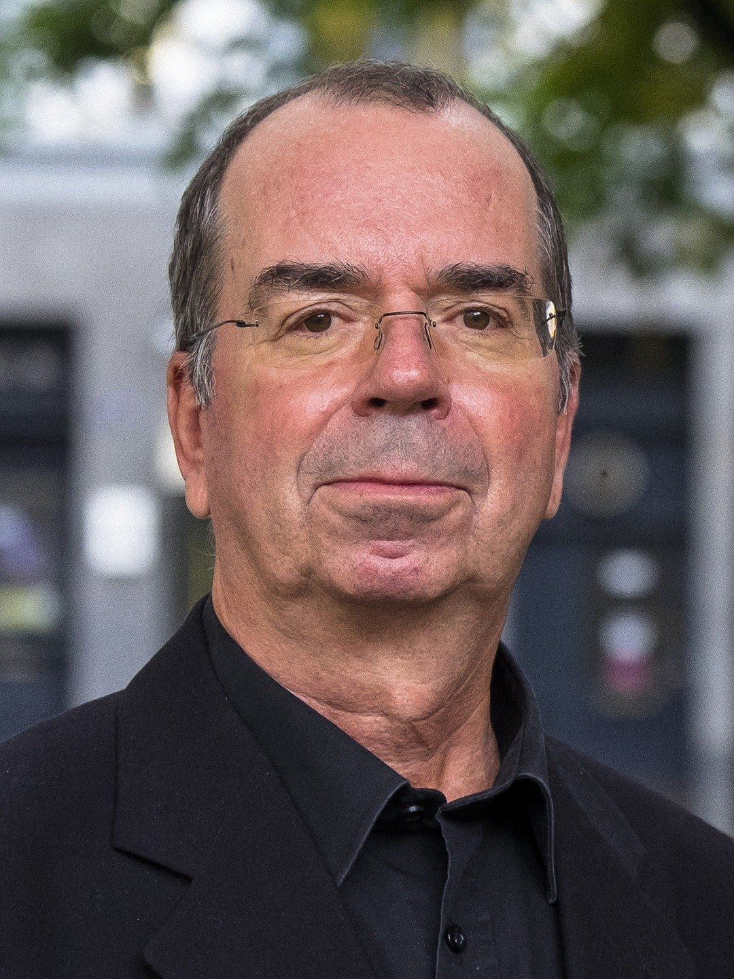

Slide 13
Jan Kjærstad
1984 Homo falsus, eller det perfekte mord
Essayst, litteraturkritiker, romanforfatter
Nordisk Råds litteraturpris 2001

Slide 14
90-årene
1991: Sofies verden (Jostein Gaarder)
1990: Kabalmysteriet
Barnelitteratur
Minimalisme
Hanne Ørstavik
Erlend Loe

